Slide 1
La Pomme de Demain
Résultats 2013

Slide 2
La Pomme de Demain… Résultats 2013.
Projet au CLD accepté
Relocalisation d’une parcelle hybride
Brevet de Q300 Rosinette
  ➔ Prises de données et préparation du dossier
  ➔ Visite de la parcelle par le bureau des brevets
  Publication au bulletin officiel de janvier 2014
Suivi des parcelles hybrides (STJ et Mt St-GREG)
Journée portes ouvertes du 10 oct
Dégustation ETS
Tests conservations Rosinette
  Réfrigéré SF récolte du 19 et 20 sept
  Réfrigéré récolte du 28 sept
  Réfrigéré SF (?) récolte du 30 sept
  AC CT et AC MT récolte du 20 sept
Analyses nutragéniques (aliments fonctionnels)
Épandage de BRF du 9 nov 2013

Slide 3
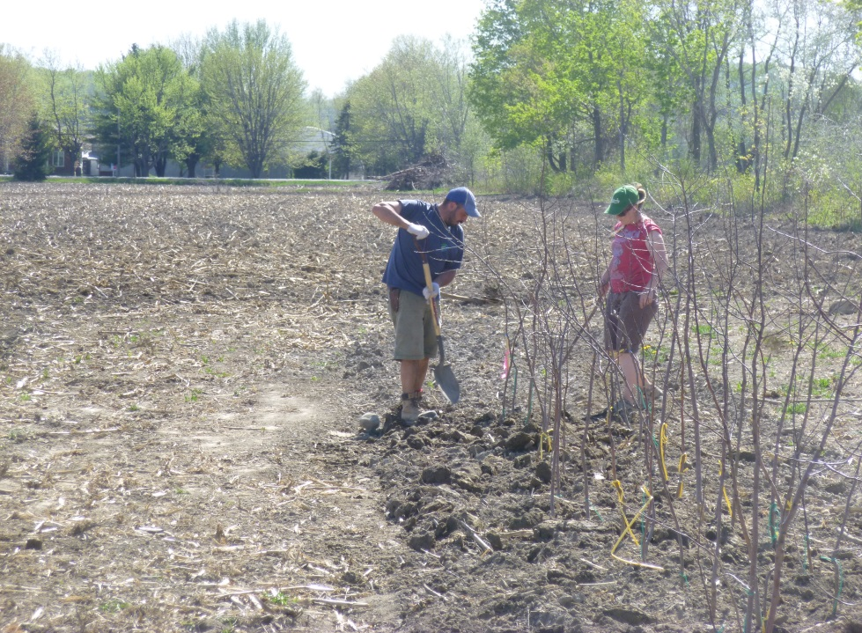
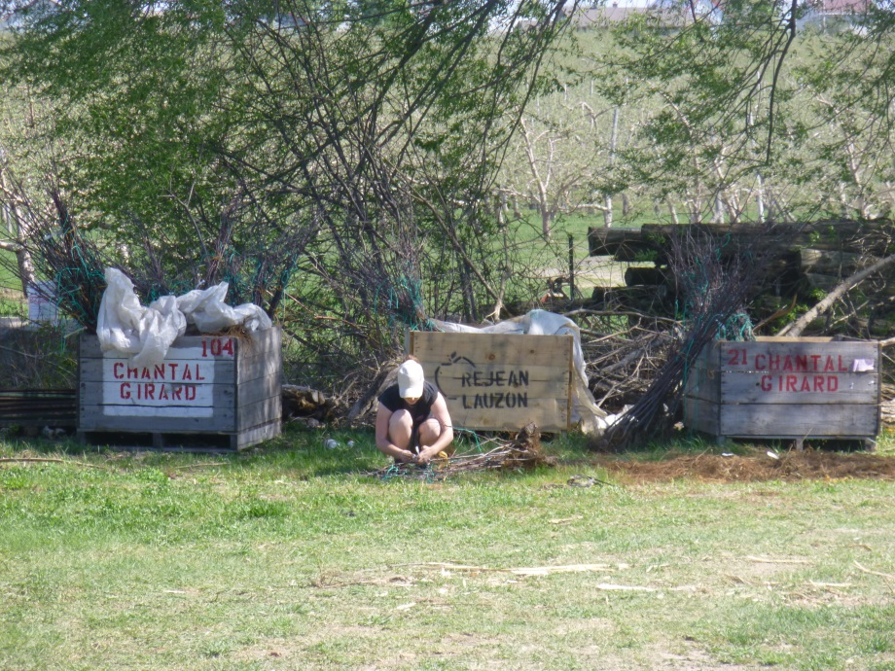
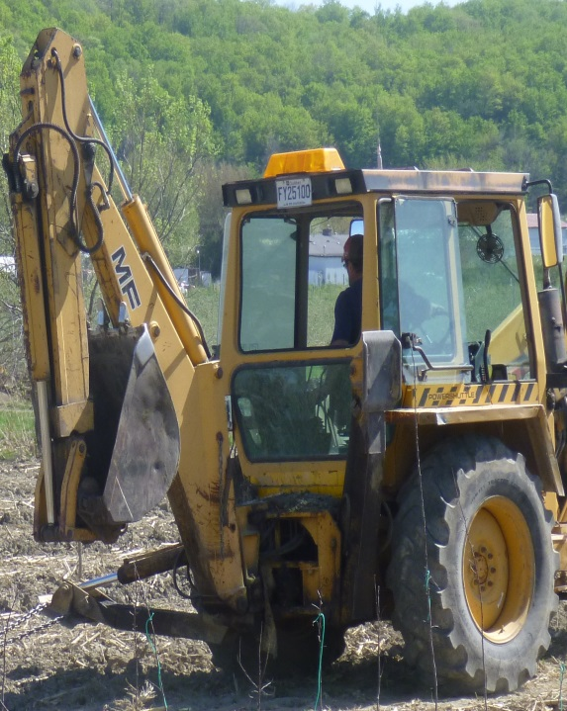
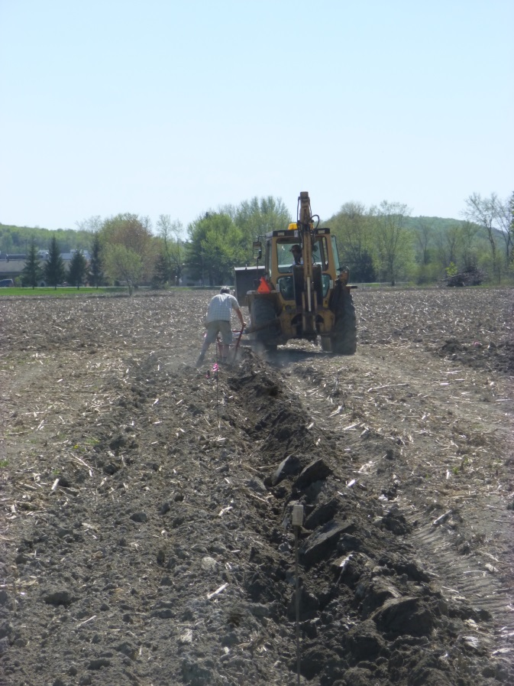
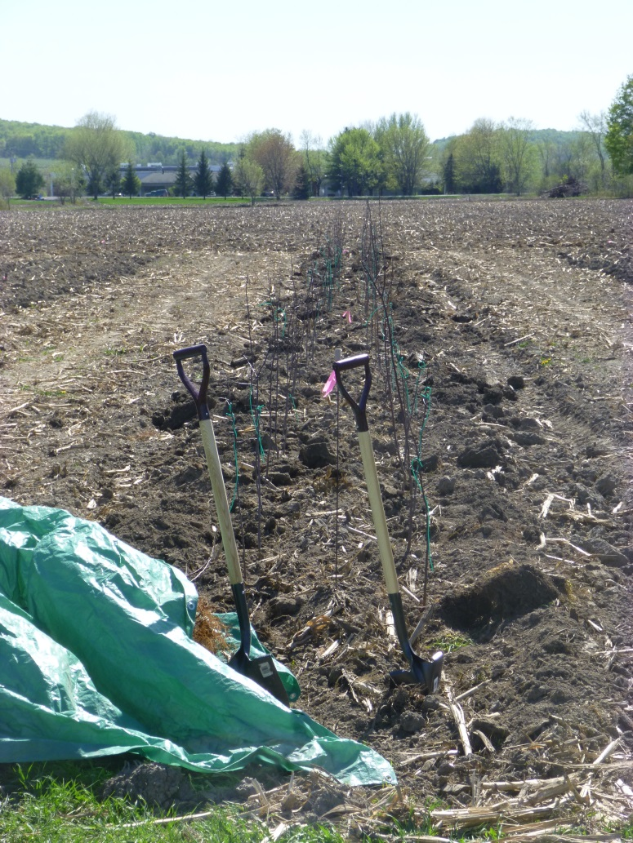
La Pomme de Demain… Résultats 2013.

Slide 4
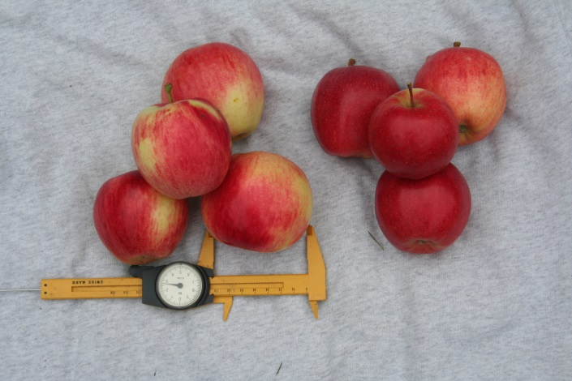
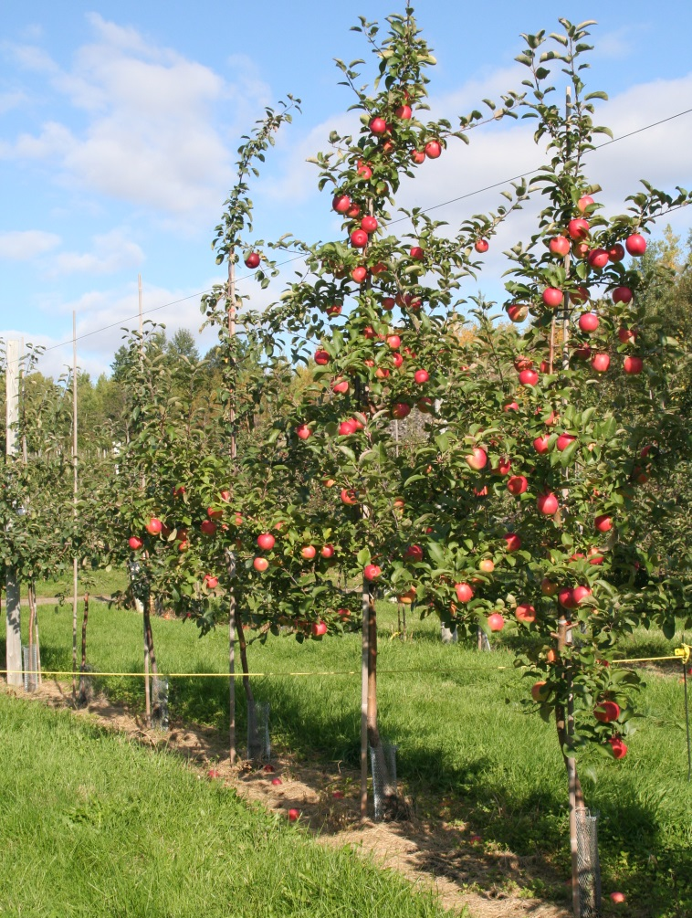
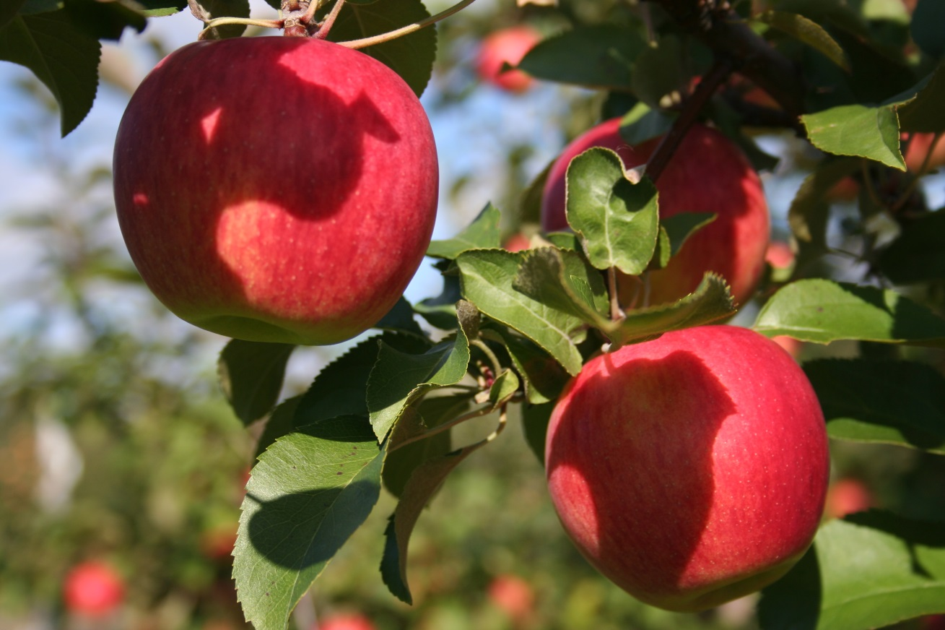
La Pomme de Demain… Résultats 2013.
Brevet de Q300
Prises de données et préparation du dossier
Visite de la parcelle par le bureau des brevets
Publication au bulletin officiel de janvier 2014

Slide 5
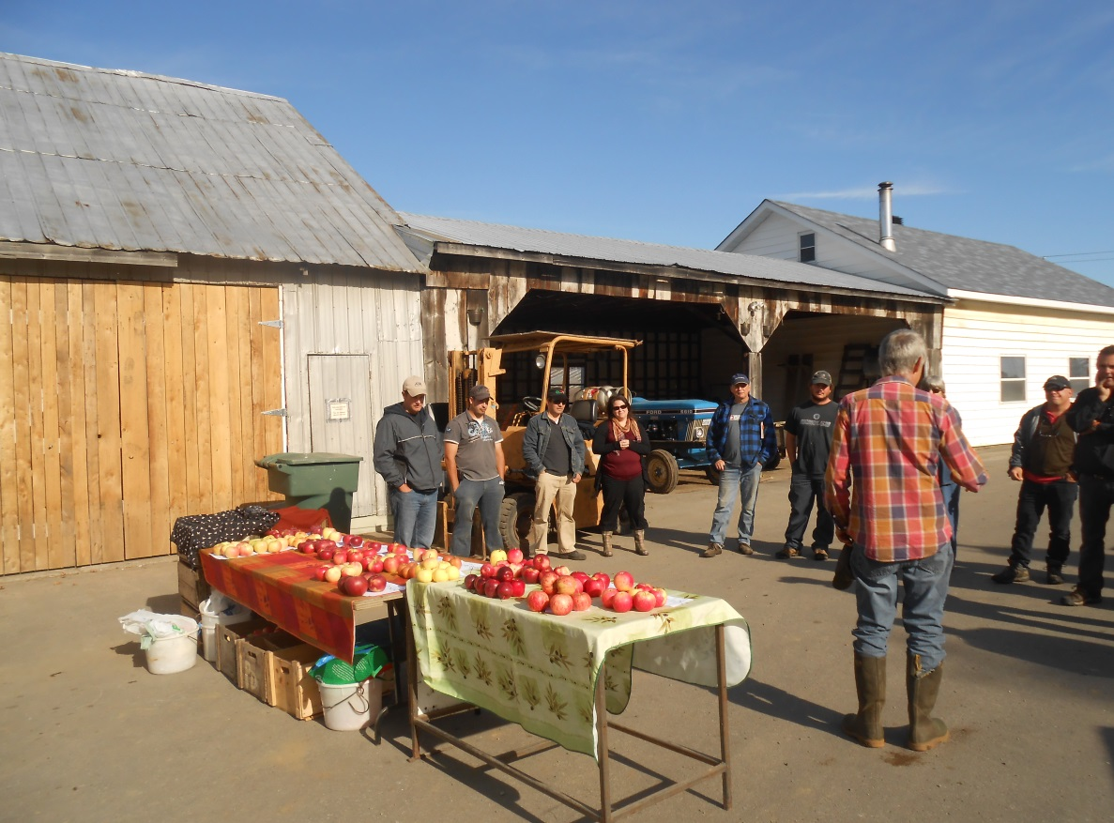
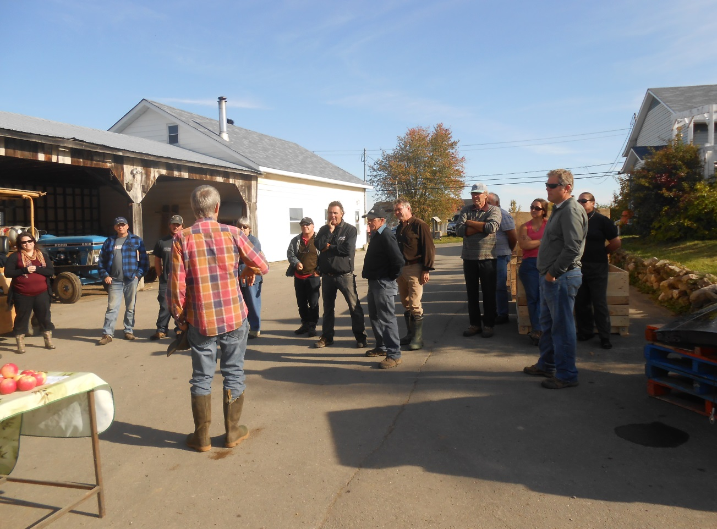
La Pomme de Demain… Résultats 2013.
Journée portes ouvertes du 10 octobre

Slide 6
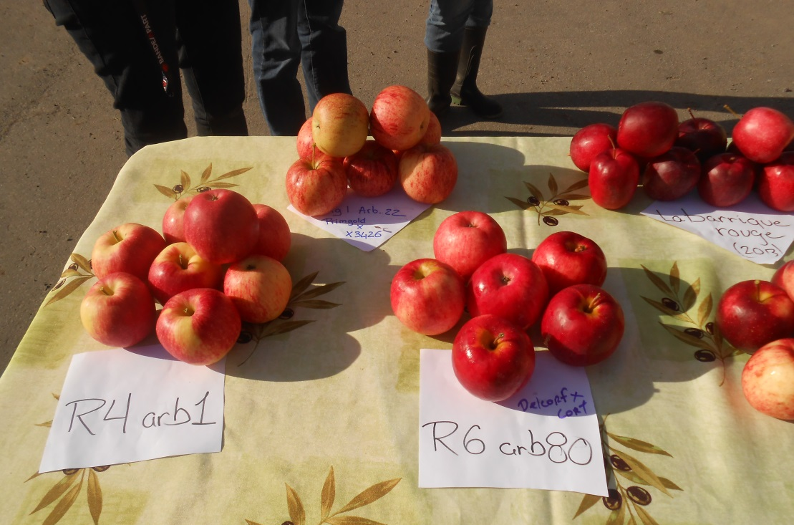
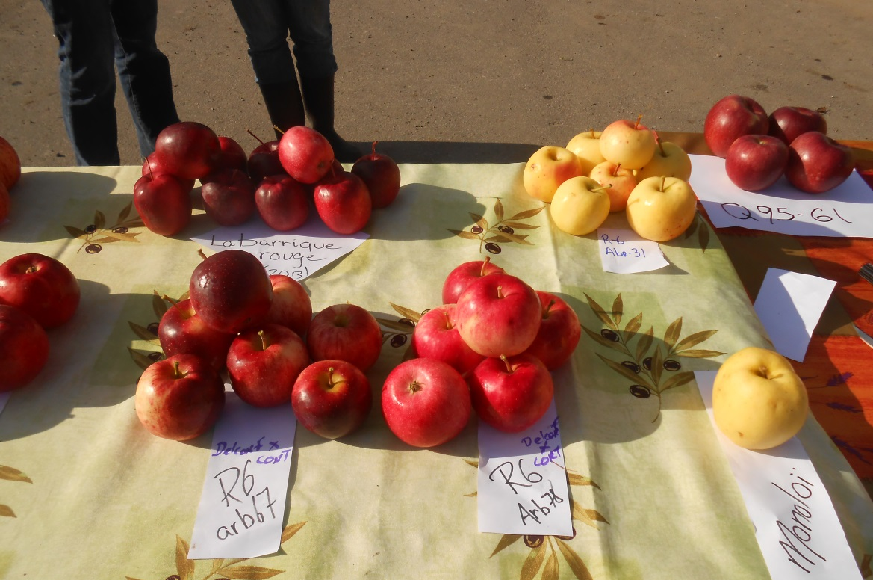
La Pomme de Demain… Nouveautés 2013.

Slide 7
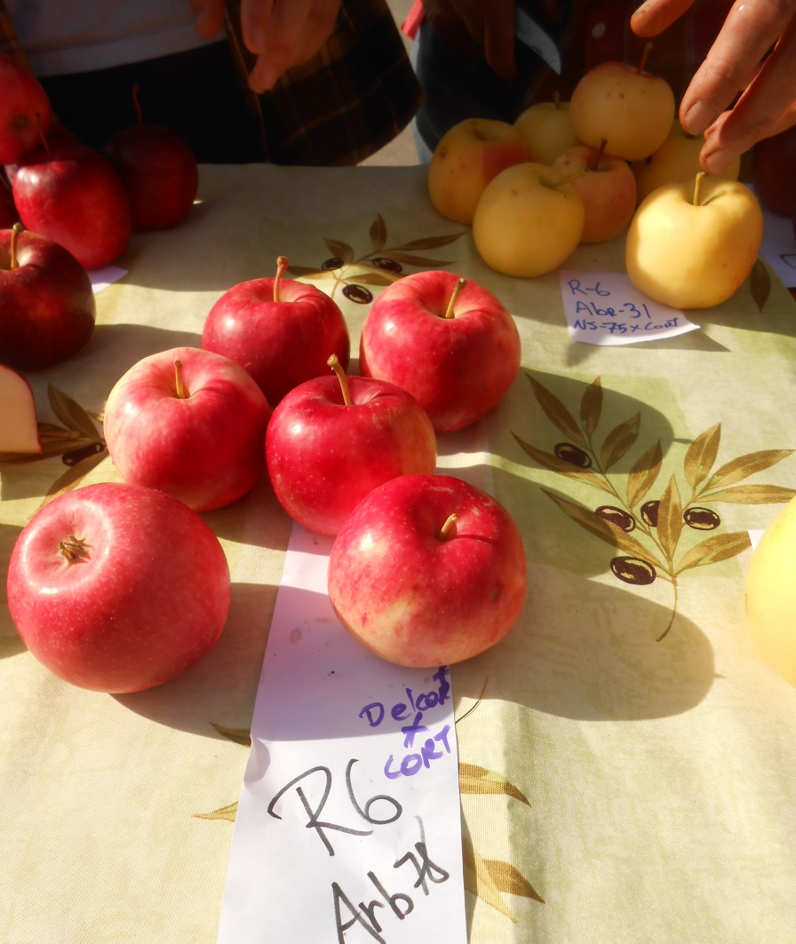
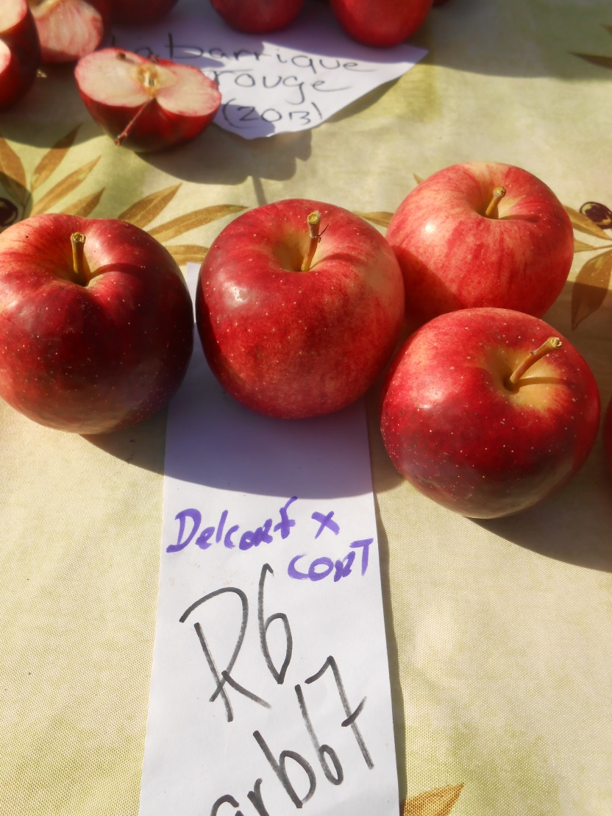
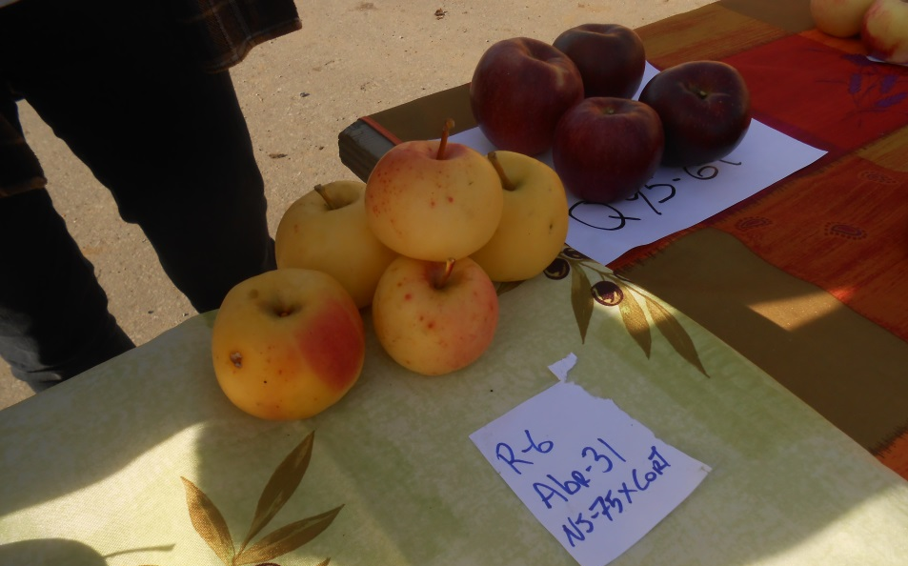
La Pomme de Demain… Nouveautés 2013

Slide 8
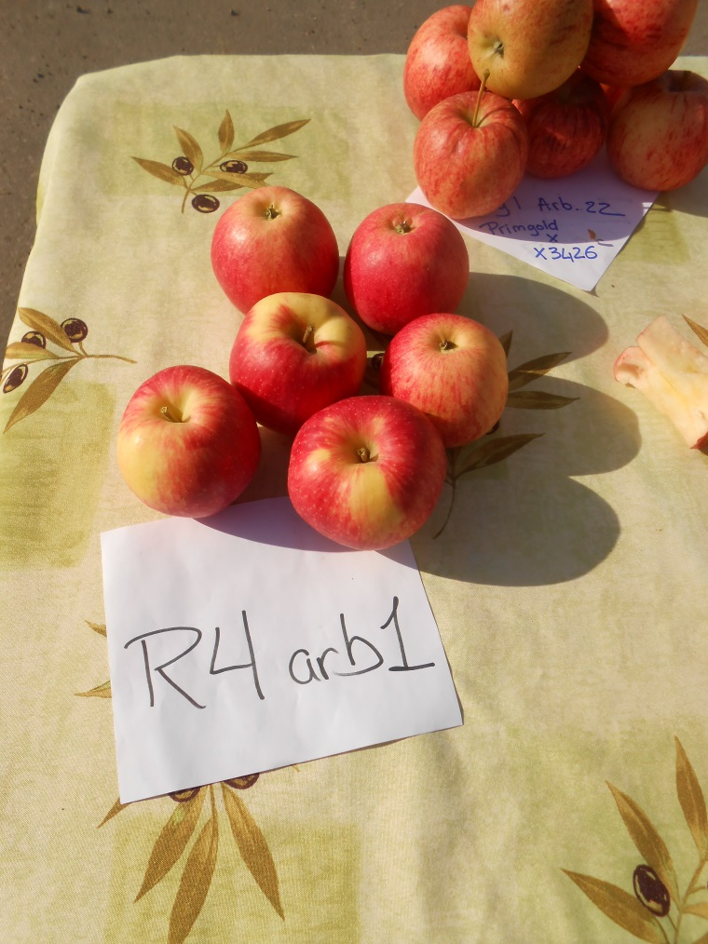
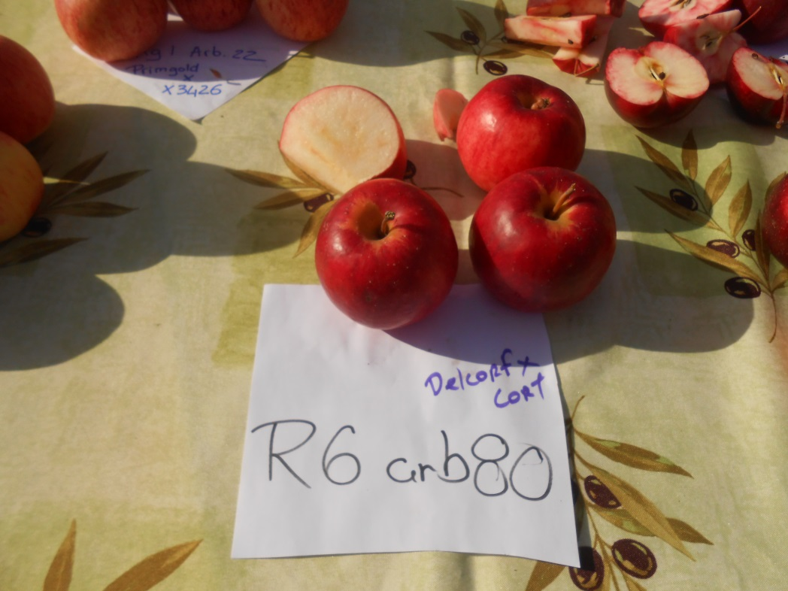
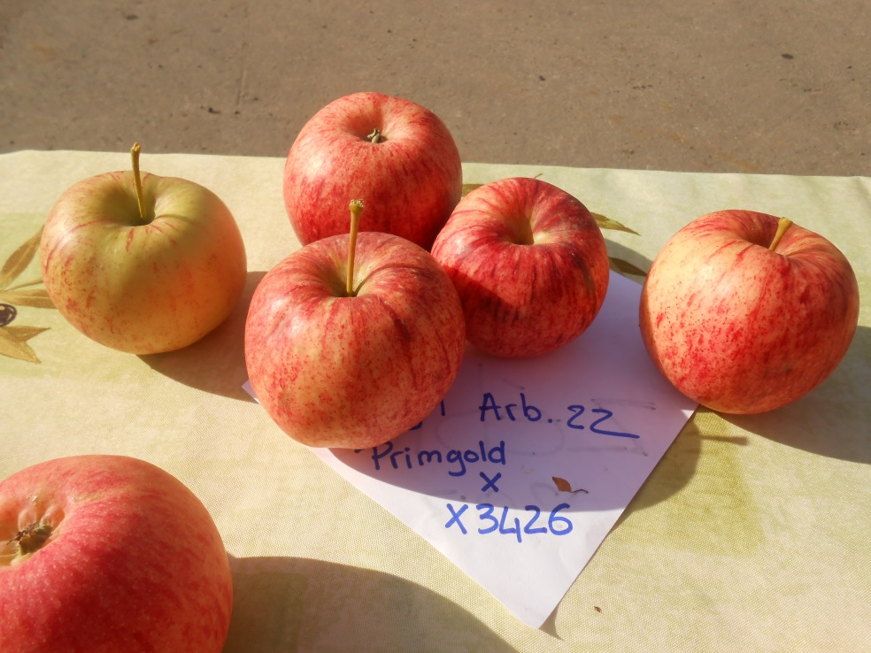
La Pomme de Demain… Nouveautés 2013.

Slide 9

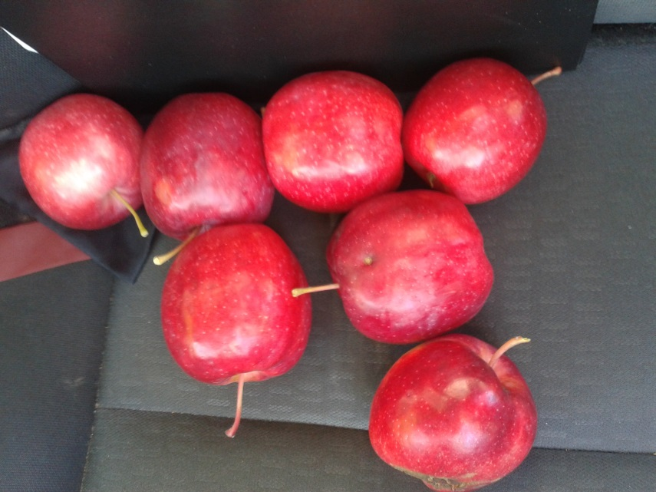
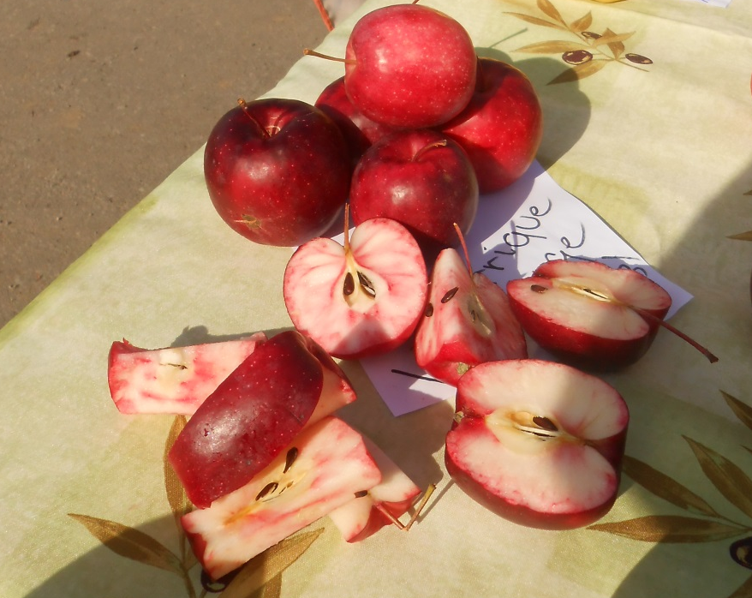
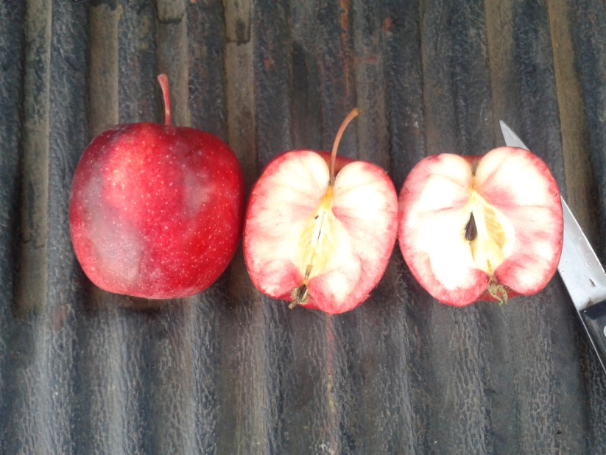
La Pomme de Demain… Nouveautés 2013.

Slide 10
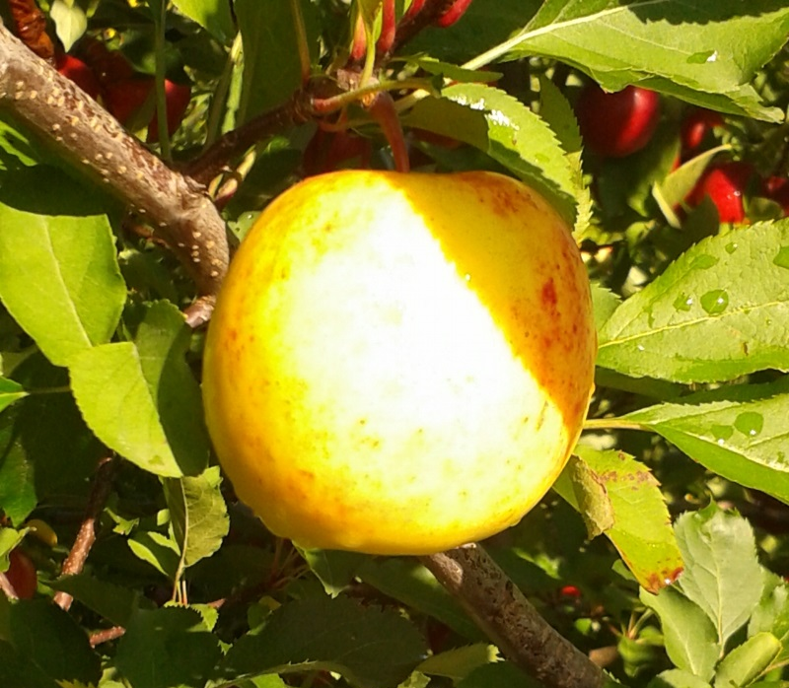
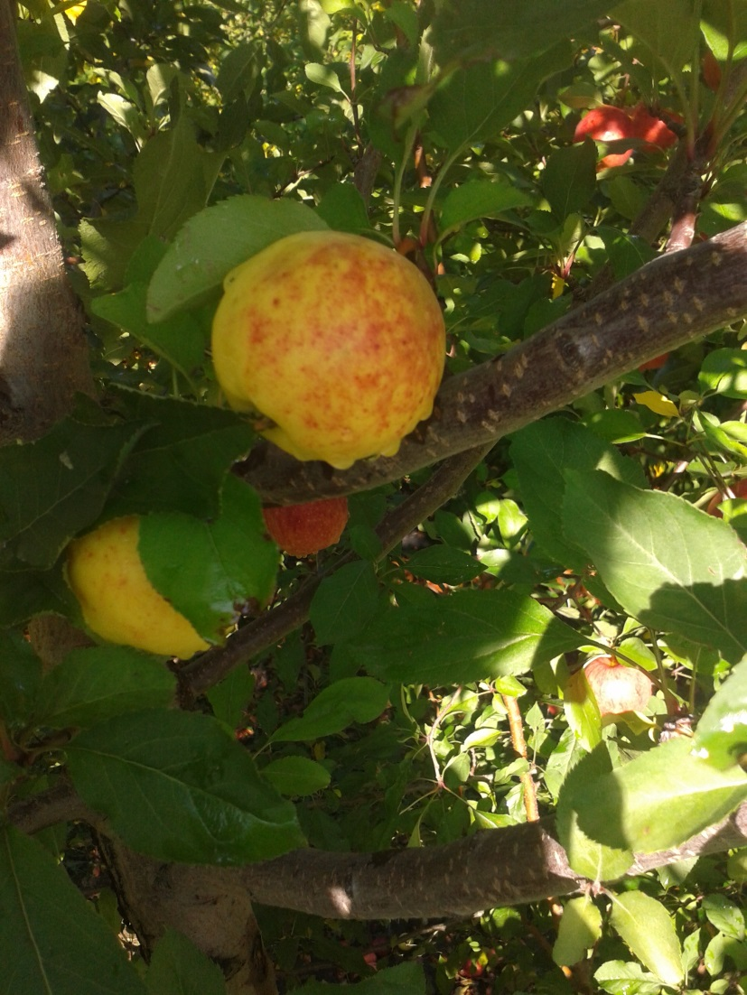
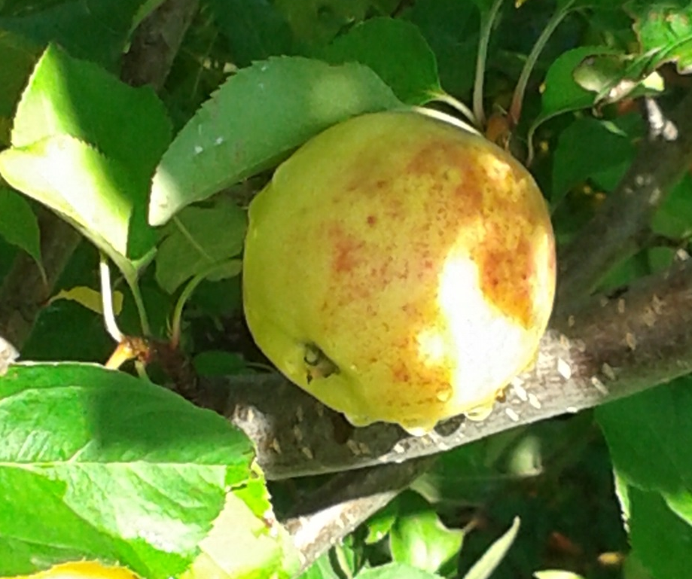
La Pomme de Demain… nouveautés 2013.

Slide 11
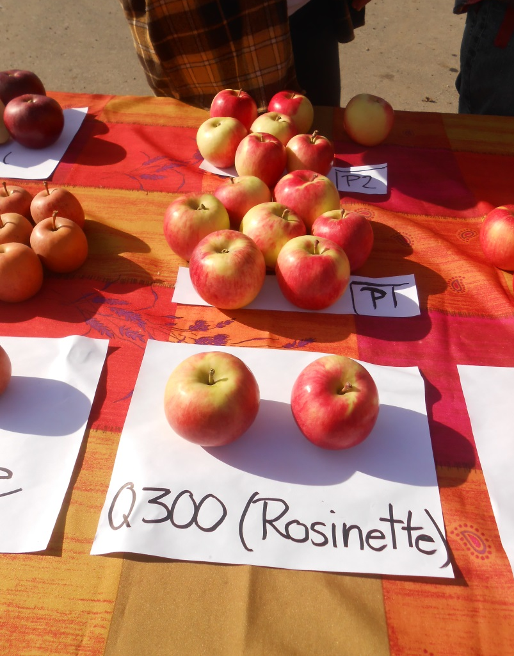
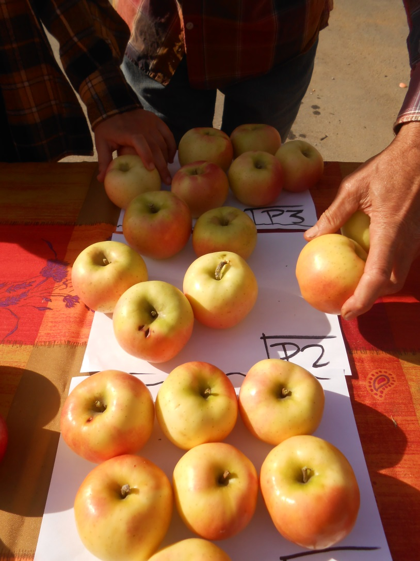
La Pomme de Demain… Résultats 2013.

Slide 12
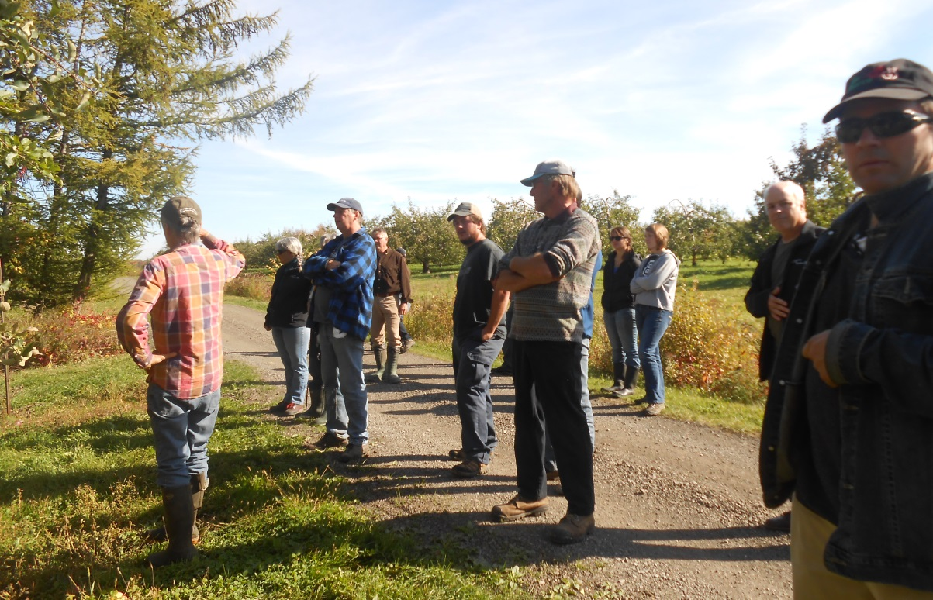
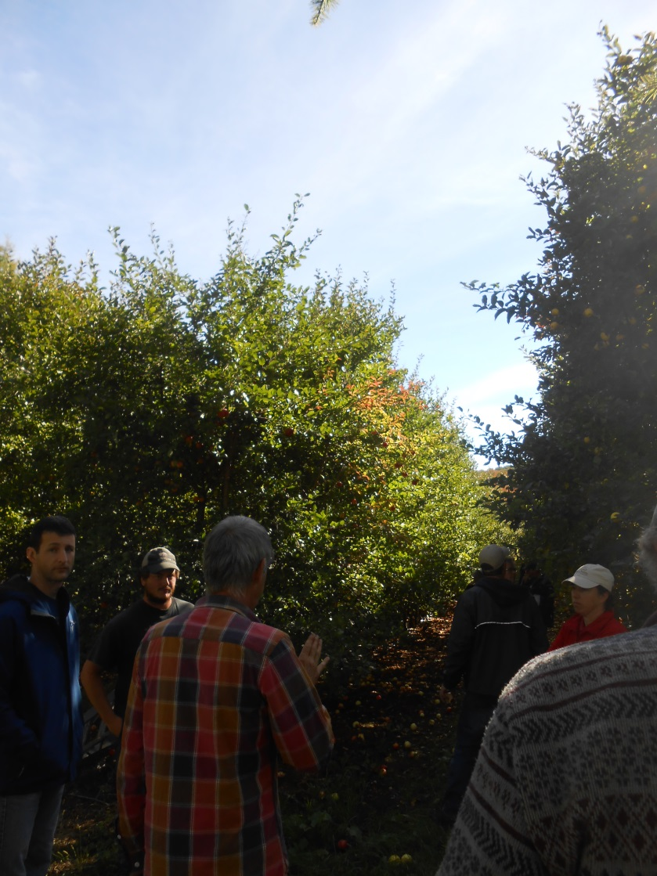
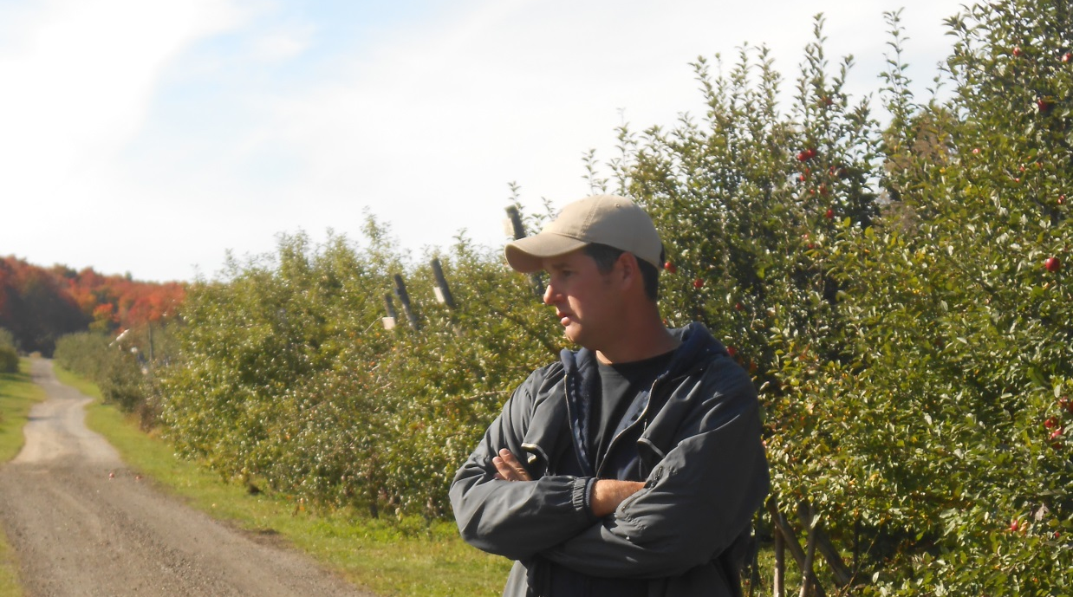
La Pomme de Demain… Portes ouvertes 2013

Slide 13
La Pomme de Demain… Dégustation 2013 ETS Montréal.

Slide 14
La Pomme de Demain… Résultats 2013.

Slide 15
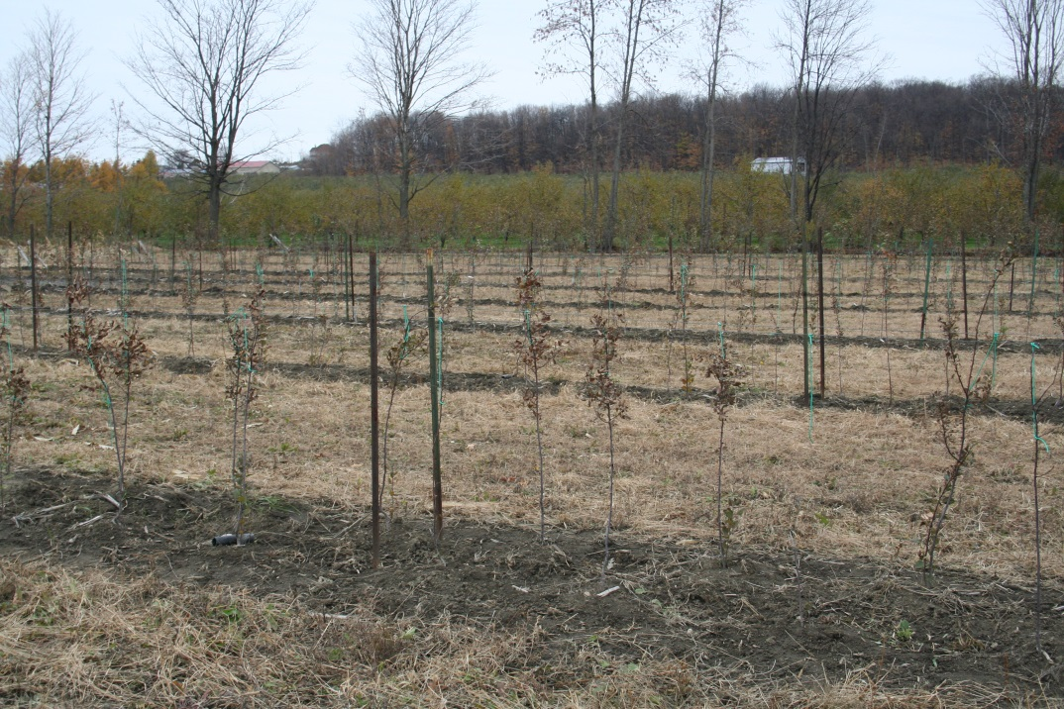
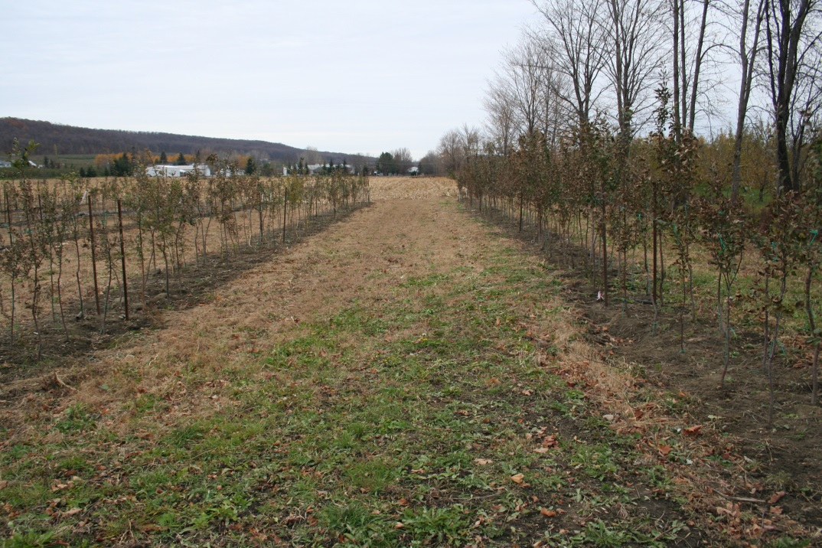
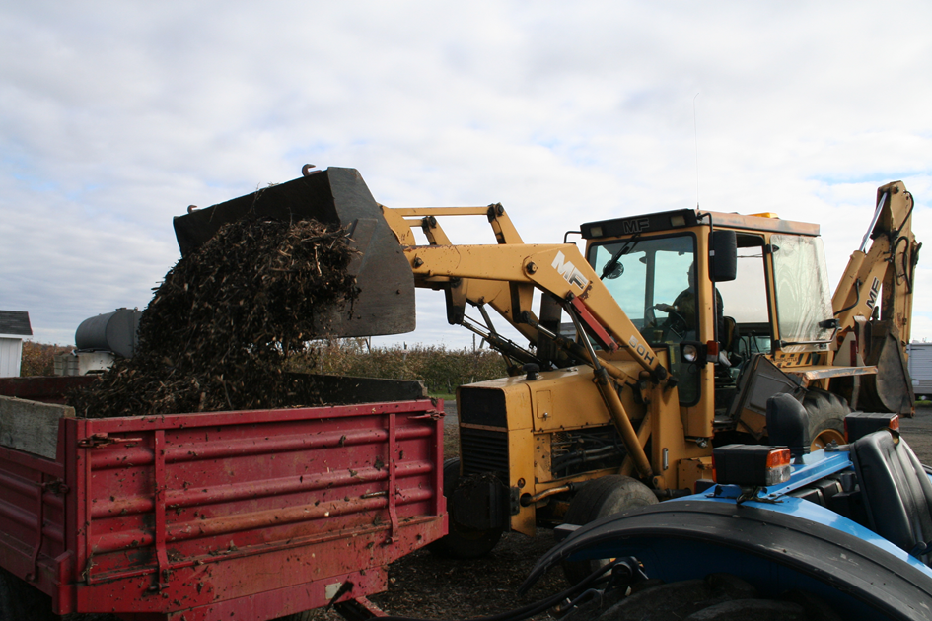
La Pomme de Demain… Épandage de BRF 9 nov 2013.

Slide 16
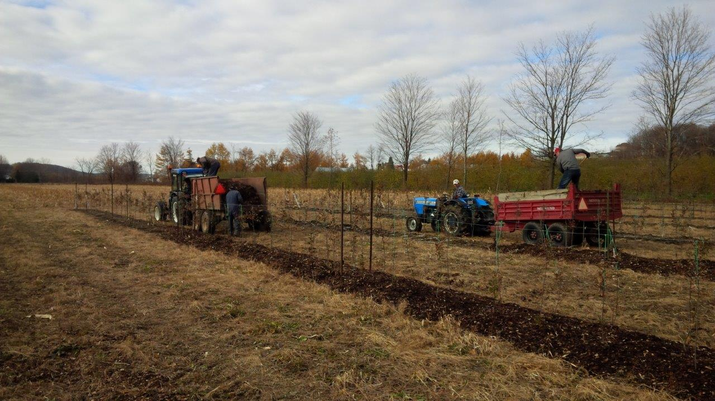
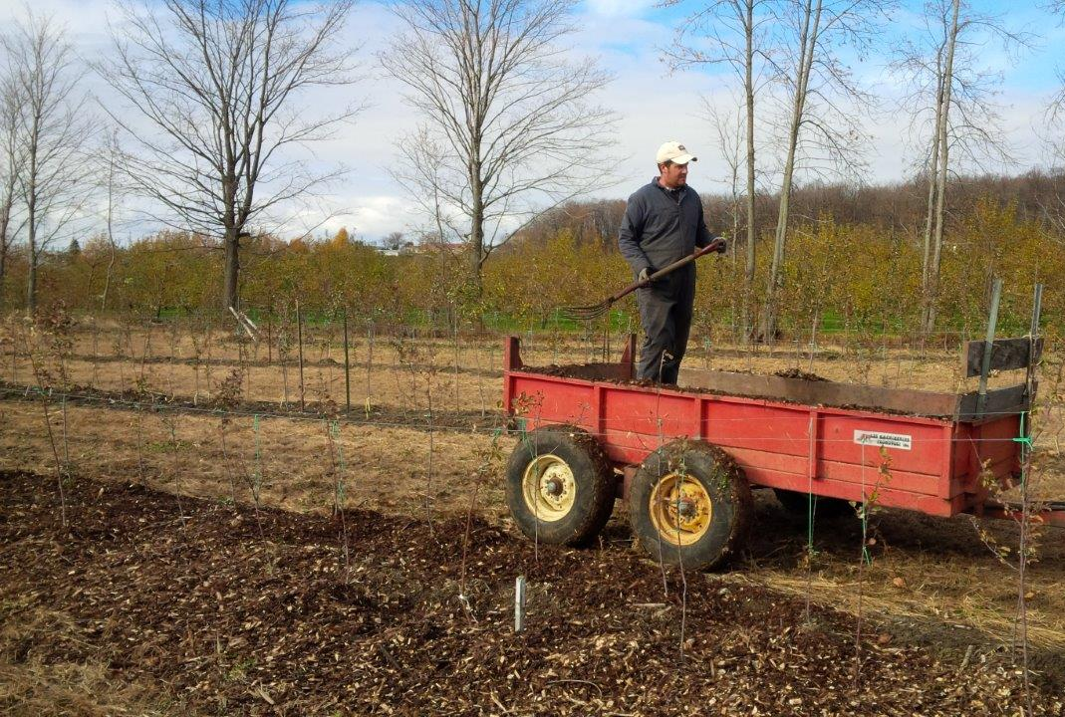
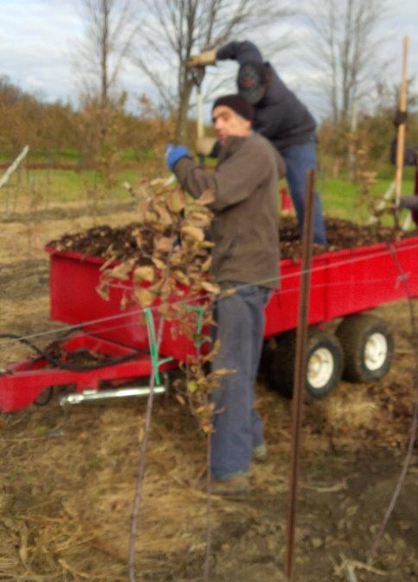
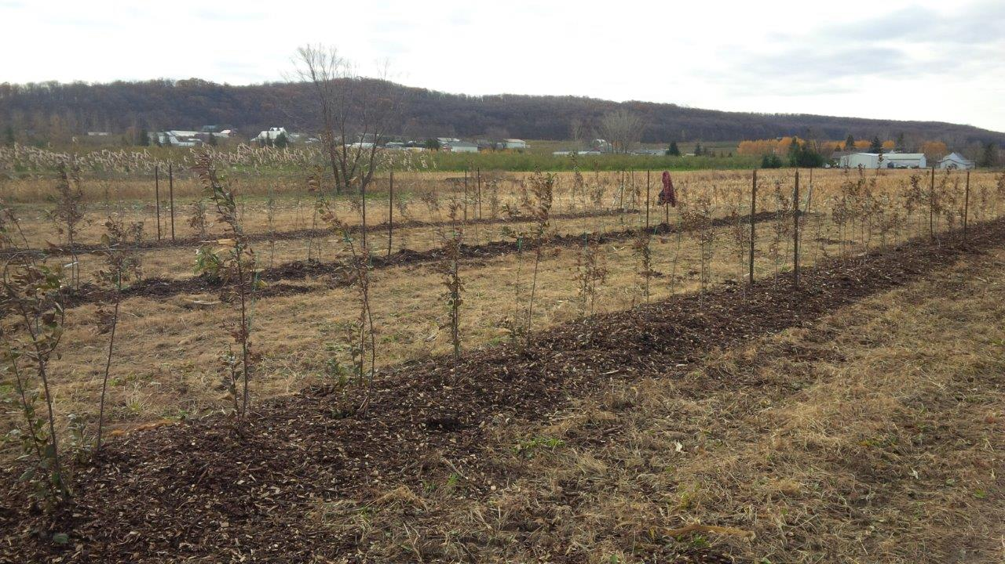
La Pomme de Demain… Épandage de BRF 9 nov 2013.

Slide 17
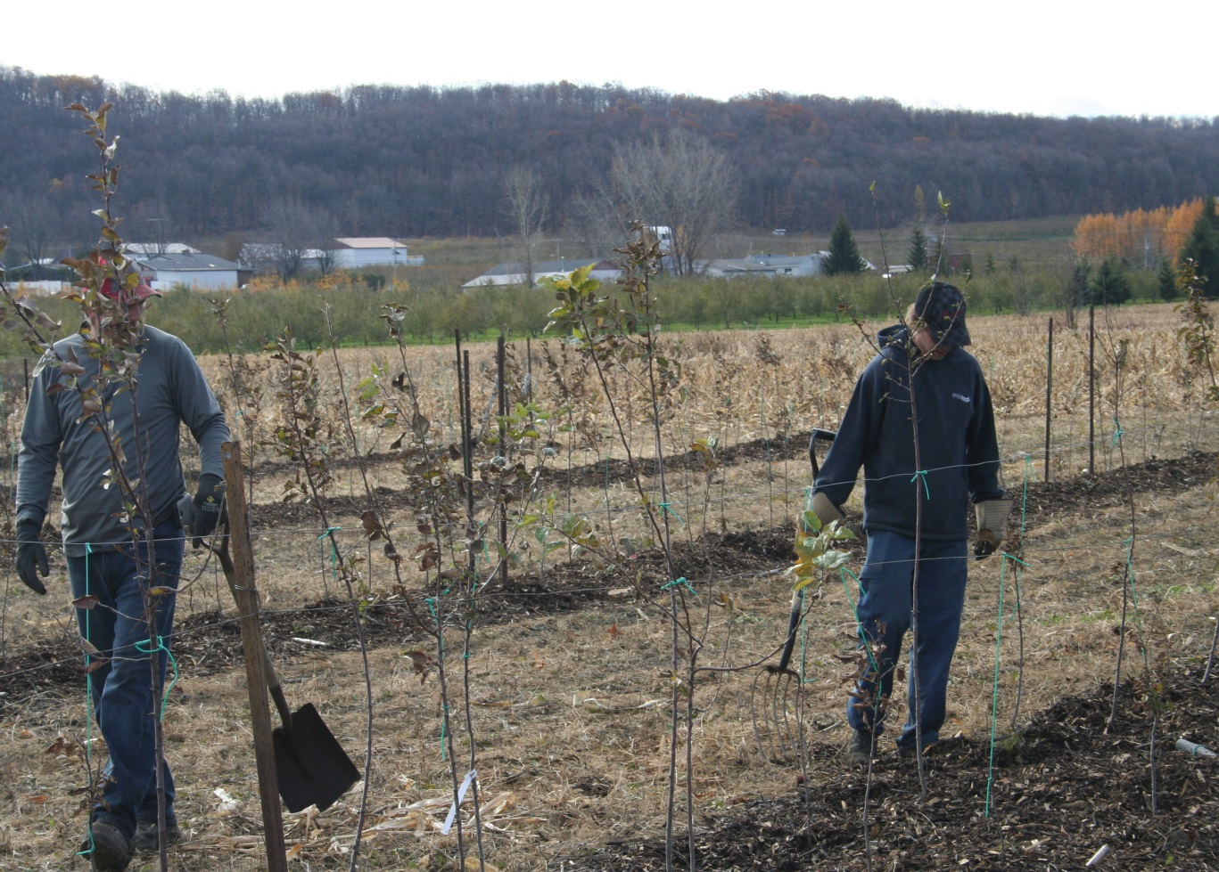

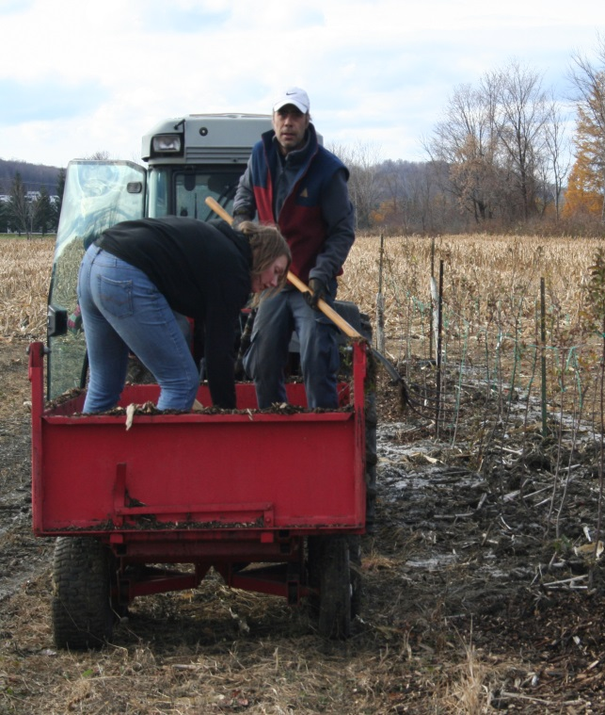
La Pomme de Demain… Épandage du BRF du 9 nov.

Slide 18
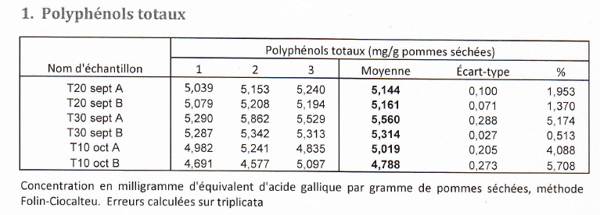
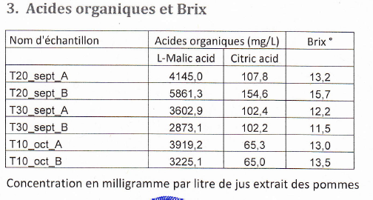
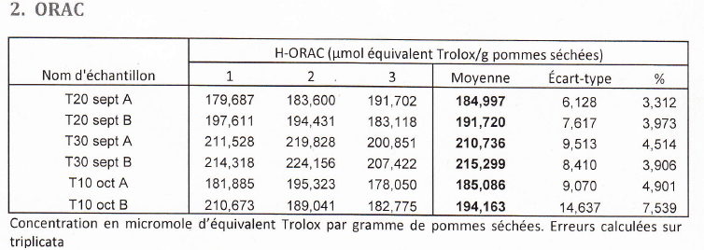
La Pomme de Demain… Analyses nutraceutiques ou nutrigéniques
Analyse faites par l’université LAVAL

Slide 19
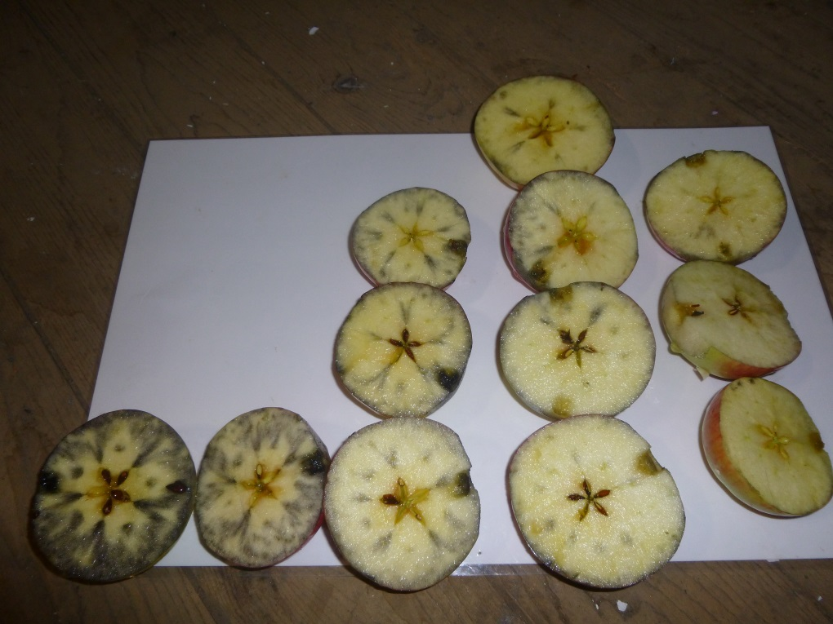

La Pomme de Demain… tests de conservations 2013
Réfrigéré récolte du 28 sept
Réfrigéré SF récolte 20 sept STJ
Réfrigéré SF récolte du 19 sept Mt st-Grégoire
Réfrigéré SF (?) récolte 30 sept
AC CT 3 SF (???) récolte 20 sept
AC MT 1 SF

Slide 20
La Pomme de Demain… Tests conservations Rosinette 2013.
récolte du | 19-sept
pression en lbs | [11.5-18.5] | 15.0
stade | [5-8] | 80% > 7

Slide 21
La Pomme de Demain… Tests conservations Rosinette 2013.

Slide 22
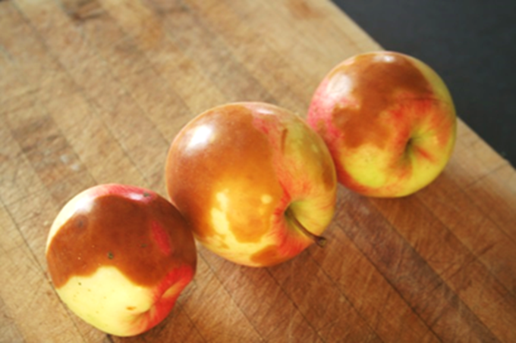
La Pomme de Demain… Tests conservations Rosinette 2013.

Slide 23
La Pomme de Demain… Tests conservations Rosinette 2013.
AC CT
récolte du 20-sept
3 SF stade [5-8] 50%>=6 ; p [14-18] moy 16.3lbs
3 SF 22-26-27 sept ; fermeture ch 29 sept ; T = 3ºC ; pas de DPA
Ouverture 2 déc
Résultats fermeté moy 14.6

Slide 24
La Pomme de Demain… Tests conservations Rosinette 2013.
Merci !!

